Slide 1
广场舞团
姓名：
学号：
专业：
指导教师：

Slide 2
课题的背景
随着科学技术发展，电脑已成为人们生活中必不可少的生活办公工具，在这样的背景下，网络技术被应用到各个方面，为了提高办公生活效率，网络信息技术飞速发展。在这样的背景下人类社会进入了全新的信息化的时代。广场舞团管理一直是信息管理的一大难题，广场舞团人数多，信息量大，此时寻找有效便捷的广场舞团管理方法就是当务之急。而日趋成熟的计算机信息管理技术便成为解决这一难题的唯一之选。如今计算机信息管理技术来处理广场舞团信息早已游刃有余，其实信息管理技术已经渗透到各个行业的信息控制管理当中，且有着举足轻重的地位。而随着现代化社会主义不断进步，普通群众生活水平有了大幅提高，很多方面都在网络上去实现，从而网络也就成为了最直接、即方便又快捷的接入口。
使用广场舞团系统相对传统广场舞管理方式具备很多优点：首先可以大幅提高广场舞团信息检索，只需输入广场舞团相关信息就能在数秒内反馈想要的结果；其次可存储大量的广场舞团信息，同时广场舞团信息安全性有更高的保障；相比纸质文件来管理广场舞信息，广场舞团管理系统更节省空间人力资源。这些优点大大提高效率并节省成本。因此，开发广场舞团对广场舞团信息进行有效的管理是很必要的，不仅提高了广场舞团管理效率，增加了用户信息安全性，方便广场舞团及时反馈信息给管理员，增加了用户与管理员之间的互动交流，更能提高广场舞团的体验强度。
本系统为了数据库结构的灵活性所以打算采用MySQL来设计数据库，而java技术，B/S架构则保证了较高的平台适应性。本文主要介绍了本系统的开发背景，所要完成的功能和开发的过程，主要说明了系统设计的重点、设计思想。

Slide 3
系统研究现状
现今，越来越多的人乐于选择一项合适的管理方案，但是普通用户往往受到管理经验地限制，这时各类在线广场舞的崛起，大量广场舞制度进入人们生活，而广场舞团制无疑是在线广场舞管理的最好制度，在这样成功的管理模式背景下，不仅广场舞团人数越来越多，广场舞团信息也越来越多。但是随着广场舞团信息的增多，广场舞团的管理成为了一个难题。高效便捷地管理广场舞团成为了转变管理模式，与时代兼容的当务之急。
广场舞团，为用户随时随地查看广场舞团信息提供了便捷的方法，更重要的是大大的简化了管理员管理广场舞团信息的方式方法，更提供了其他想要了解广场舞团信息及运作情况以及挑选方便快捷的可靠渠道。相比于传统广场舞信息管理方法，这样的电子信息管理更为简洁方便，在广场舞团维护信息反馈和处理广场舞团意见方面也有得天独厚的优势。
广场舞团能做到的不仅是大大简化管理员的信息管理工作，在提高广场舞团管理思路的同时还能缩减开支，更能在数字化的平面网络上将广场舞团最好的一面展示给客户和潜在客户，而这个系统在带给广场舞团全新用户信息管理统计和分类的同时，还成为日后广场舞团制定管理思路的重要数据参考。过程永远比结果重要。毕业设计是大学生活中最为浓墨重彩的一笔，在这个过程中不仅学到更为全面的书本和实践知识，更让我感受到了浓浓的同窗之情及师生情。这个系统成为广场舞团管理者最不可或缺的内容。尽管目前大部分在线广场舞已经将广场舞团管理系统投入使用，但是人们对于系统要求也变得越来越高，大部分系统已经能完美处理各类信息，但是为了更好地契合广场舞团管理思路，不同广场舞团有不同的要求，个性化也是管理系统十分重要的一点，所以都希望自己能有一个个性化定制的管理系统，但这又涉及到成本控制问题，目前定制一个系统价值不菲，但是如果有这样一个可以根据需求自己制定页面和内容的广场舞团就可以大大缩减开支，但是凭借目前自身技术恐怕难以实现，不过让系统可二次设计却是有可能实现的。随着广场舞团规模的不断扩大，用户信息共享也成一种趋势。广场舞团的发展也证明了系统管理在不断发展进步，各种理念也越来越先进，对各方面的要求也变得越来越高，广场舞团完全可以在进入页面时发布各类信息进行推荐交流。

Slide 4
本文研究内容
本文主要分为七个章节；
第一部分为绪论，主要介绍了目前电脑技术发展状况、广场舞团行业发展阶段，分析当前广场舞团弊端以及使用信息技术来管理广场舞团信息的好处。
第二部分为相关技术简介，主要介绍了各技术的发展历程，技术发展现状，技术优点以及选用该技术的原因等。
第三部分为系统分析，主要分析了软件设计所需要的功能，。
第四部分为系统设计，主要进行了系统的架构设计、数据库设计等
第五部分为系统详细设计。
第六部分为系统调试与测试，利用测试方法进行可行性测试、性能测试、系统测试等。
第七部分为总结与致谢，主要总结了程序设计的完成过程及完成情况，比对完成设计过程中施以援手的特性和老师表达中心的感谢和祝愿。

Slide 5
系统现状分析
系统使用用户的数量直接决定了用户信息管理者的工作量，毫无疑问，网站管理者的工作量较大较繁琐。通过前期的调研总结出网站现有的对用户管理工作状况如下分析：
缺少统筹规划，如果一个网站在信息化管理中缺少综合性、系统性、整体性，那不可避免的需要投入大量人力物力来规划整理信息。引入信息化管理方式无疑可以达到节省信息管理成本的目的不仅减少资源浪费还可以使广场舞团信息变得井井有条，成为市场竞争中的一大优势。
要循序渐进，心急吃不了热豆腐，任何事情都不可能一蹴而就，就算信息管理系统也一样，要让系统发挥最大效率还是应该多调研，多听取用户和管理者的意见，并进行必要的统筹规划，有组织有目的地设计系统功能，团结各个部门发挥主观能动性。
(3)信息安全措施不到位
隐私权神圣不可侵犯，这是中华人民共和国宪法赋予我们的权利，人和人都不能侵犯我们的正当权益，而网络用户信息管理存在极大安全隐患，信息泄露的案列不在少数，加强信息安全措施是完善网络信息管理过程中不可避免的一环。
(4)资源不能充分共享
资源共享是网络的一大特点，没有共享就没有社交，网络也就失去了他应有的魅力，如果能够实现用户信息共享，无疑对于发展存在不可或缺的帮助。
(5)现有系统可扩展性不高。
如今科学技术发展飞速，随着而来的就是技术更新，那势必会给软件更新带来挑战，因此，系统必须具备良好的开放性和可扩充性，为了不落后于时代，这是必备特色之一。

Slide 6
系统功能结构图

Slide 7
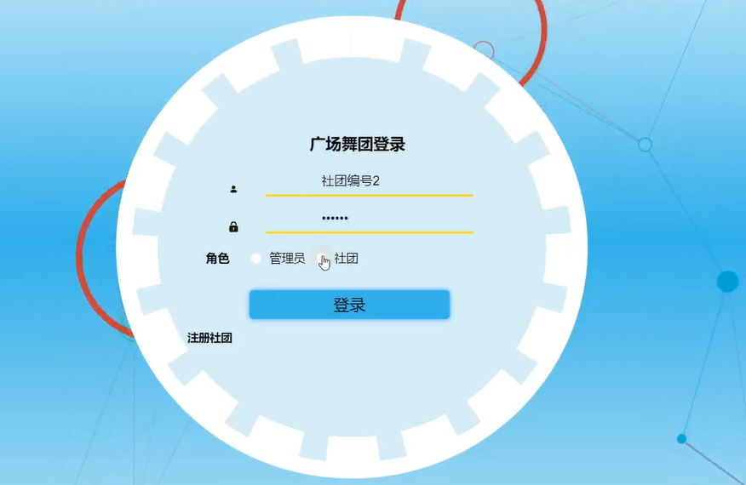
管理员登录界面图

Slide 8
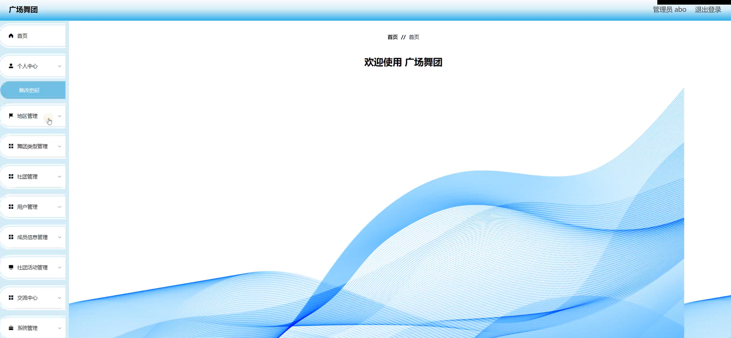
管理员功能界面图

Slide 9
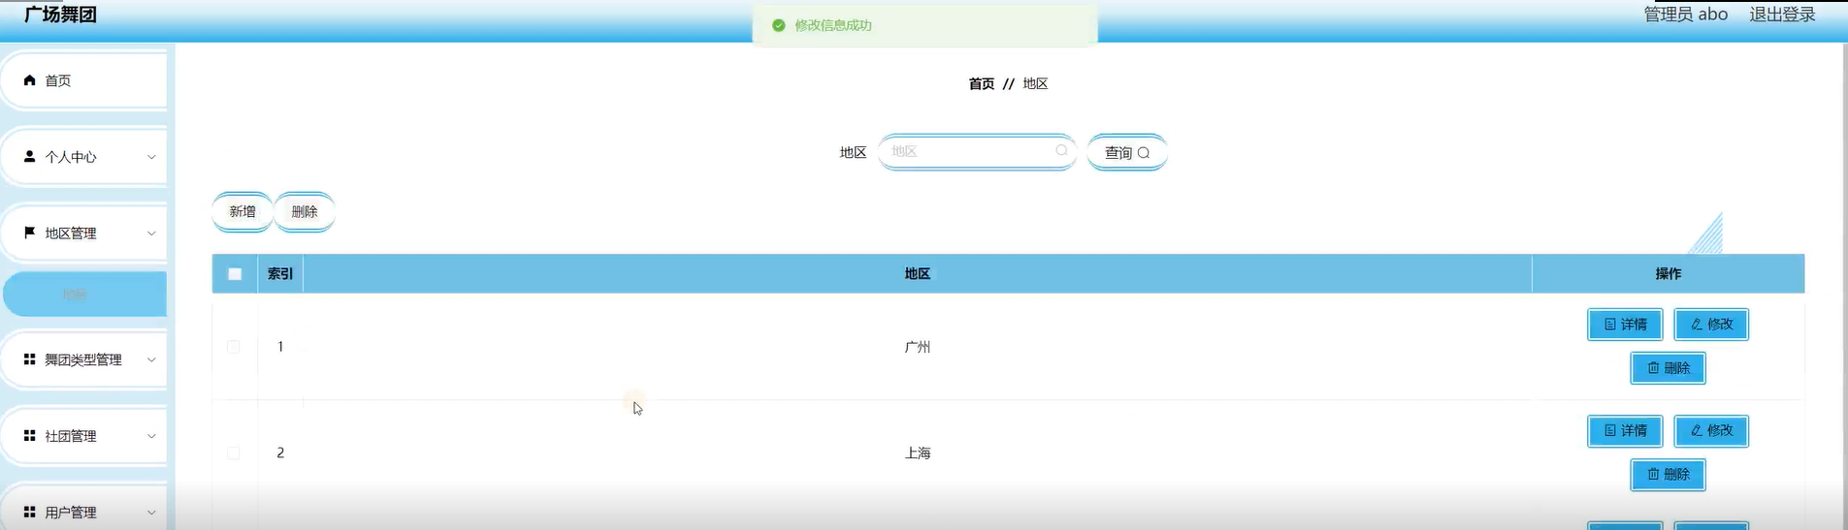
地区管理界面图

Slide 10
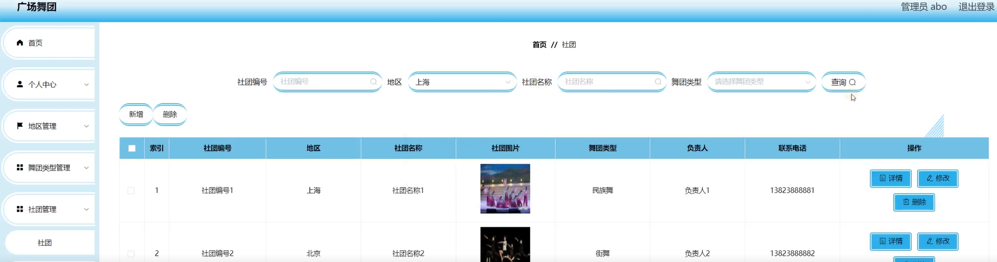
社团管理界面图

Slide 11
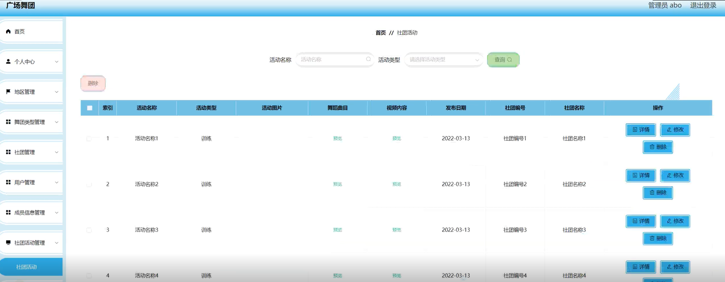
社团活动管理界面图

Slide 12
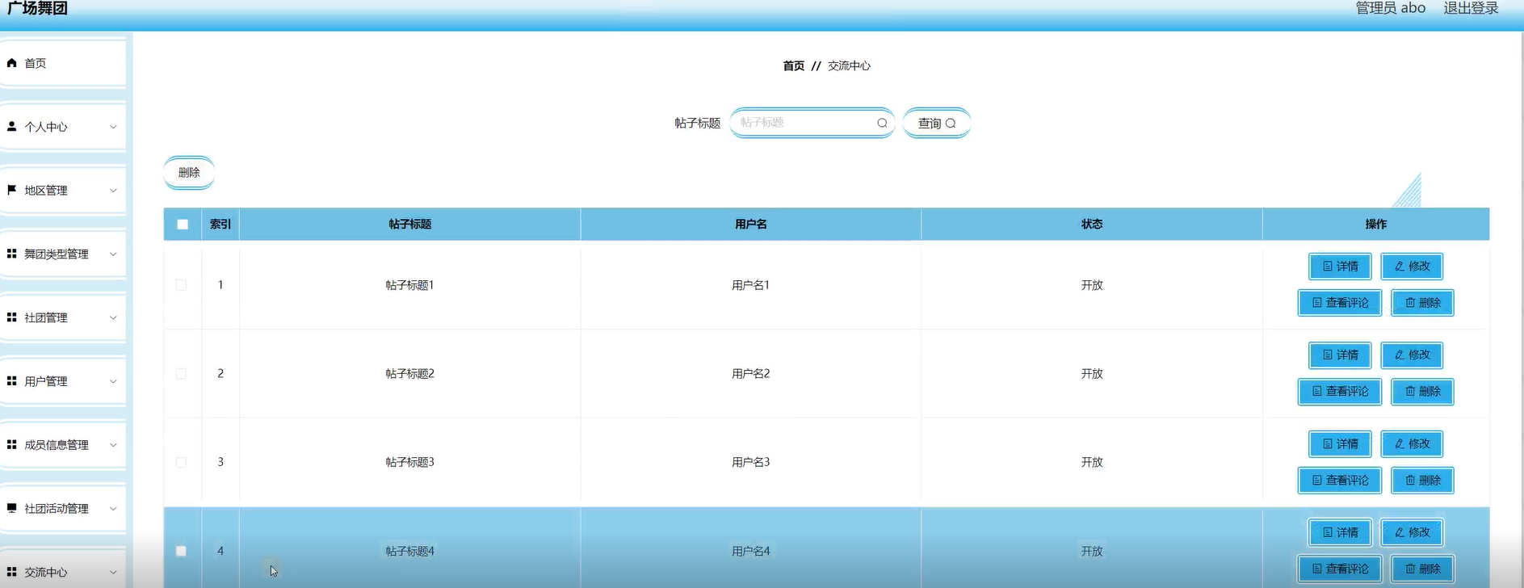
交流中心管理界面图

Slide 13
结论
本文主要根据目前信息技术发展现状结合人们对于广场舞团方式的转变引出开发广场舞团的必要性。然后根据管理员及用户需求指定需求分析和可行性分析，并介绍应用到的相应技术，包括java技术，B/S结构等文中已做相关介绍和科普，然后展示相关模块完成的实现代码和截图，并做相关测试确保程序能正常运行。
本设计所实现的是一个广场舞团，该系统严格按照需求分析制作相关模块，并利用所学知识尽力完成，但是本人由于学识浅薄，无法真正做到让该程序可以投入市场使用，仅仅简单实现部分功能，希望日后还能改善。
本系统具有以下优点：
该系统具有较高的适用性，选用B/S结构，可以在绝大部分个人平台上使用该系统。
系统将用户权限进行划分，管理员，社团与用户能看到及操作的信息不一样，三者具备不同的操作权限。
该系统操作界面简单明了，大部分人都可以正常使用。
但也存在以下问题需要改进：
运行时窗口不能被刷新，可以改进。
系统过于简单，显示的信息有限。。
不能添加多个管理员账号，如果可以则将利于发展广场舞团规模，便于广场舞团信息集中管理。
不能实时预约接待消息和广场舞团反馈建议，容易被忽视，不利于管理员服务客户。

